Slide 1
Auto-Encoding Variational Bayes
인공지능 논문 리뷰
출처: https://arxiv.org/abs/1312.6114
Diederik P Kingma,
Max Welling
발표자 : 김기수

Slide 2
논문 선정 이유
현재 많이 사용되는 이미지 생성 모델인 DALL-E나 Difusion Model들이 VAE에 확률적 접근으로 만들어졌다.
내용이 매우 어려워 여러 번에 걸쳐 학습이 필요해보였기 때문이다.

Slide 3
요약
VAE는 입력 데이터를 잠재공간 z로 인코딩한 후 z에서부터 샘플링된 값을 이용하여 디코더를 통해 원래의 데이터를 복원한다.
이 때, 잠재 변수의 분포를 근사하기 위해 Variational Inference를 이용하며 정규 분포를 이용하여 encoder의 학습을 진행한다.
Intractable한 사후 확률 분포를 가진 연속 잠재 변수에 대해서 확률모델이 효율적인 추론과 학습에 대해서 설명한다.

Slide 4
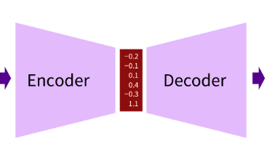
선수 지식
- Encoder
입력 데이터의 차원을 저차원
으로 압축하는 것.(수동)
- AE(AutoEncoder)
규칙을 nn을 이용하여 자동으로
VAE(Variational AutoEncoder)
간단한 분포에서 데이터를 샘플링 -> 원하는 것을 얻지 못할 확률이 높다. 따라서 reparameterization이라는 기법을 이용하여
이를 해결하려한다.
https://nlp.stanford.edu/projects/nmt/Luong-Cho-Manning-NMT-ACL2016-v4.pdf

Slide 5
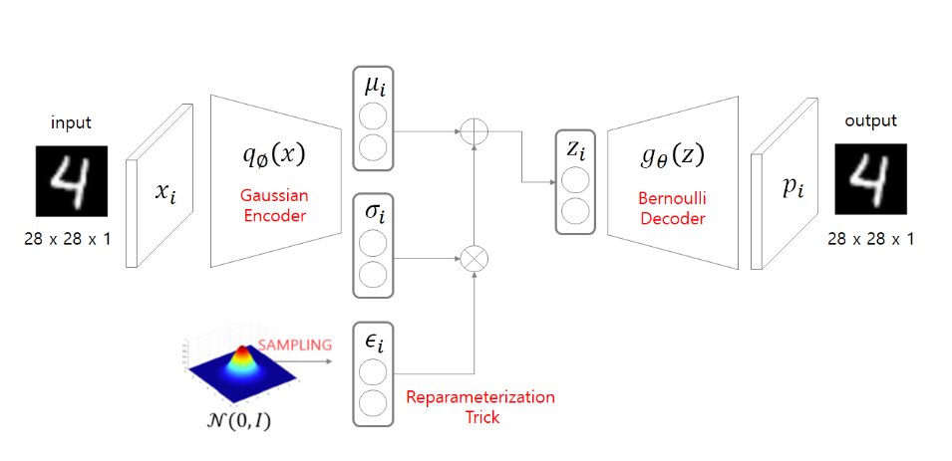
VAE의 구조
https://taeu.github.io/paper/deeplearning-paper-vae/
𝑞_∅ : 인코더 함수
𝜇_𝑖, 𝜎_𝑖 : 평균과 표준편차, 𝜖_𝑖 : 표준정규분포에서 샘플링한 값
z_i : 잠재변수
𝑔_𝜃 : 디코더 함수

Slide 6
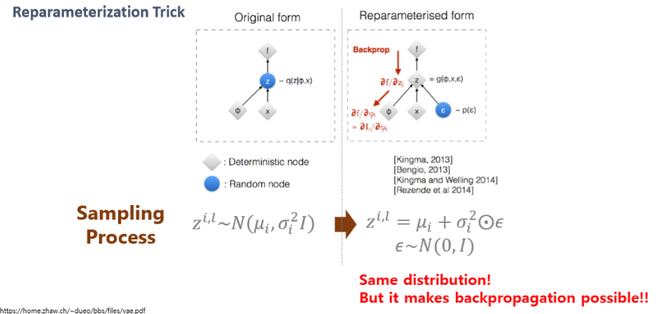
Reparameter Trick
디코더에서 나온 잠재변수 𝜇와 𝜎를 이용하여 샘플링하는 것과 𝜎와 표준정규분포에서 샘플링한 앱실론과 곱하여 𝜇와 더한 것은 동일 분포이지만 z에 대해 미분이 가능해진다는 차이점이 있다.

Slide 7
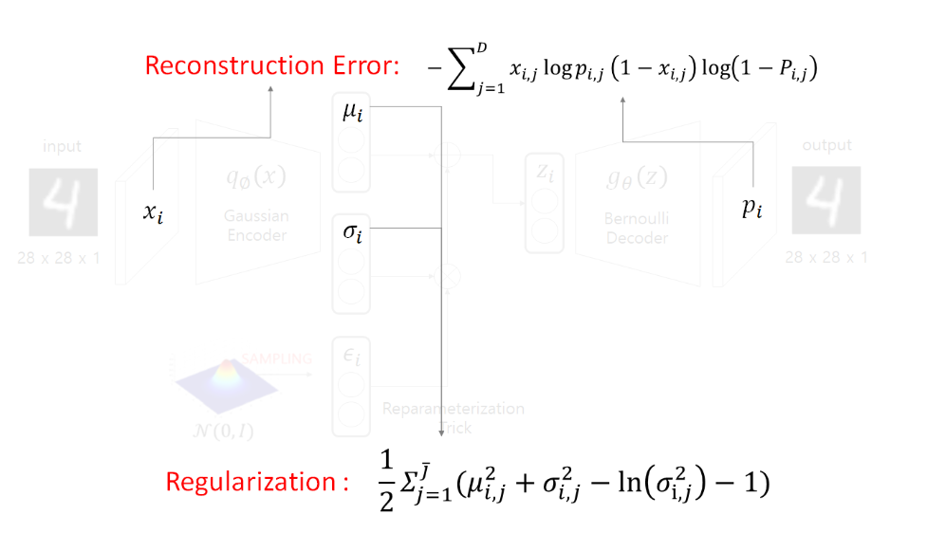
VAE의 학습
- Reconstrution Error
입력 데이터, 생성 데이터 간의
차이를 측정하는 지표
Regularization
두 확률 분포 간의 차이를 계산한 지표, encode가 학습 데이터를 잠재벡터로 잘 표현할 수 있는 정도를 표현한다.

Slide 8
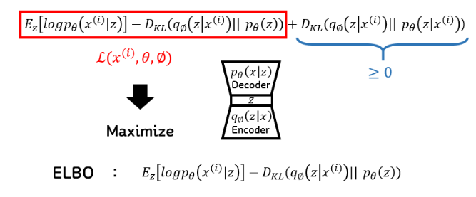
VAE의 학습
맨 오른쪽의 KL 식에서 p_𝜃(z|x)은 계산이 불가능하다.
하지만 KLD의 경우 비음성(>=0, 0일 땐 두 확률 분포가 동일)의 특성을 가지고 있으므로 ELBO텀을 최대화하는 것을 목표로 한다.

Slide 9
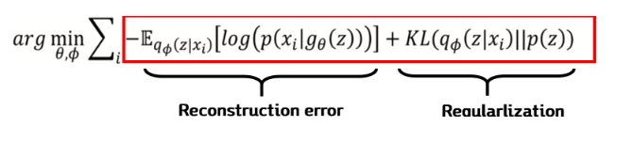
VAE의 학습
ELBO(Evidence Lower BOund)
텀을 LOSS Function으로 이용하기 위해 –를 취해주면 된다. (ELBO텀을 최대화 = Loss Function 최소화)
Expactation 텀은 Reconstruction error를 의미하며
KL 텀은 Regularization을 의미한다.

Slide 10
Experiments
데이터 셋은 MNIST와 Frey Face를 사용하였다.
미니배치의 크기는 100, 데이터 포인트 당 샘플 수 L은 1, Adagrad알고리즘을 이용하여 학습률을 조정하였으며 0.01, 0.02, 0.1 중 선택되었다.
파라미터는 평균 0 분산 0.01의 정규 분포에서 랜덤 샘플링을 통해 초기화하였다.
MNIST 데이터셋에서는 500개의 히든레이어를 사용하였으며
Frey Face 데이터셋에서는 200개의 히든레이어를 사용하였다.

Slide 11
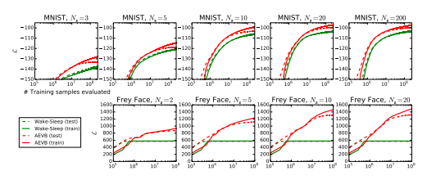
Experiments
N : 잠재공간의 차원
학습량과 데이터 포인트 간 variational lower bound 평균 값을 표현하였으며 AEVB와 Wake-Sleep 알고리즘 간의 수치를 비교하였다.

Slide 12
Conclusion
VAE는 고차원데이터의 잠재 구조를 잘 학습하고 생성할 수 있다는 가능성을 보여주었다.
변분추론(Variational Inference)을 통해 복잡한 데이터 분포를 효과적으로 모델링할 수 있다.
ELBO의 정규화 특성이 VAE의 과적합을 방지하여 모델의 Generalization Performance를 증가시킨다.

